Slide 1
INFORMACIJSKO
OPISMENJAVANJE
INFORMACIJSKO OPISMENJAVANJE STUDENATA ENGLESKOG JEZIKA I KNJIŽEVNOSTI
Studenti engleskog jezika i književnosti
dr. sc. Izabela Šipoš, viša knjižničarka
isipos@ffos.hr
Kristina Kiš, viša knjižničarka
kmitric@ffos.hr
FFOS

Slide 2
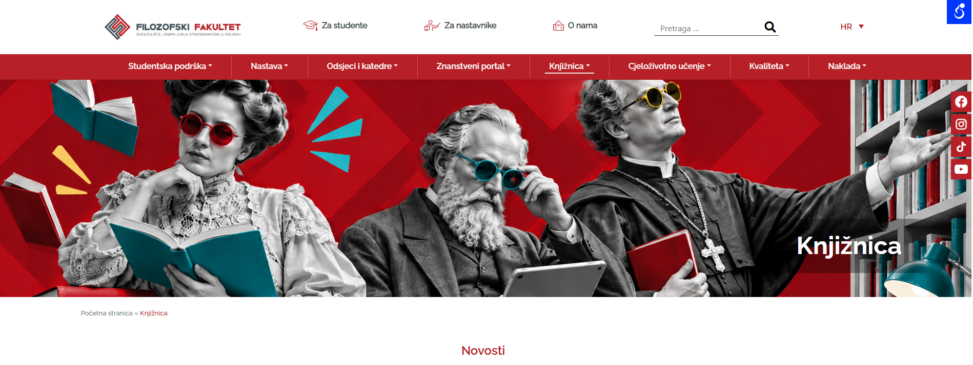
Mrežna stranica Knjižnice
https://www.ffos.unios.hr/knjiznica/
Knjižnica FFOS
02

Slide 3
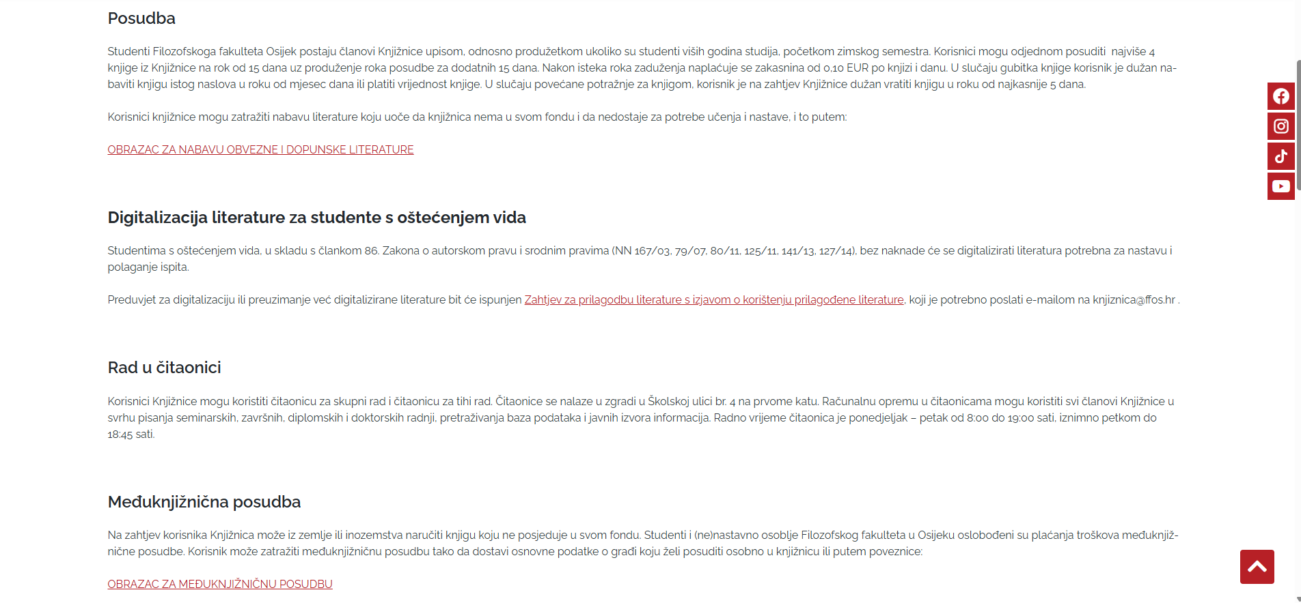
Knjižnične usluge
Knjižnica FFOS
03

Slide 4
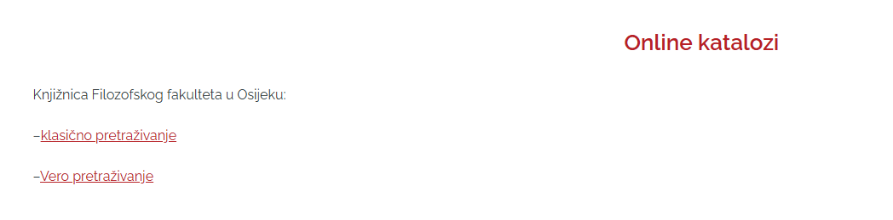
Pretraživanje knjižničnog kataloga
Knjižnica FFOS
05

Slide 5
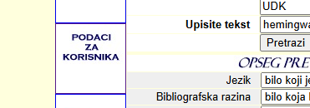
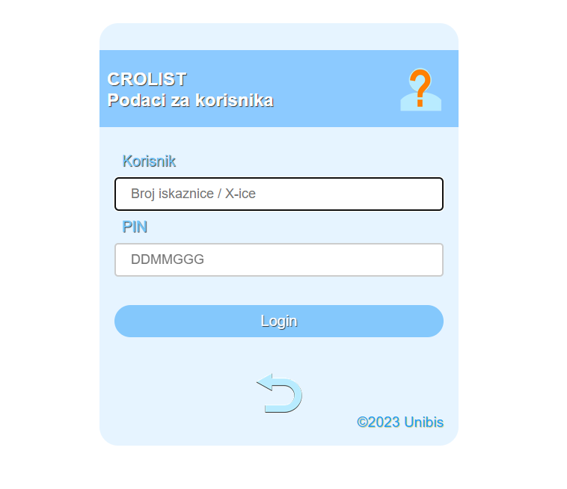
Korisnički profil na početnom sučelju online kataloga – provjera zaduženja korisnika
Korisničko ime je broj knjižnične iskaznice, a lozinka dan, mjesec i godina rođenja
Npr. 18. 12. 2000. → 1812000
Knjižnica FFOS
06

Slide 6
Kriteriji pretraživanja
ključne riječi
autor
naslov
riječi iz naslova i jezik
predmet
Knjižnica FFOS
07

Slide 7
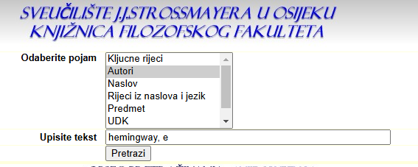
Pretraživanje po autoru
Prezime, Ime
Knjižnica FFOS
08

Slide 8
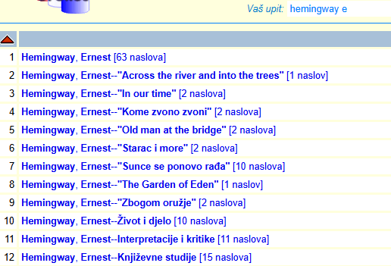
Djela E. Hemingwaya
Djela koja govore o djelima
E. Hemingwaya
Knjižnica FFOS
09

Slide 9
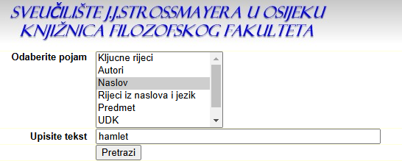
Pretraživanje po naslovu
Zadana riječ stoji na prvom mjestu u naslovima koji su rezultati pretraživanja
Knjižnica FFOS
10

Slide 10
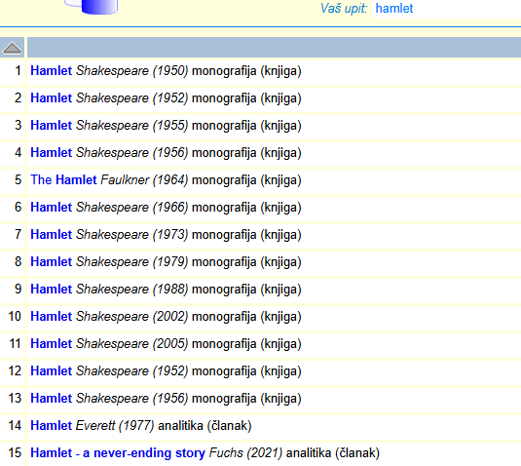
Djela i njihova različita izdanja
Članci
u časopisima
Knjižnica FFOS
11

Slide 11
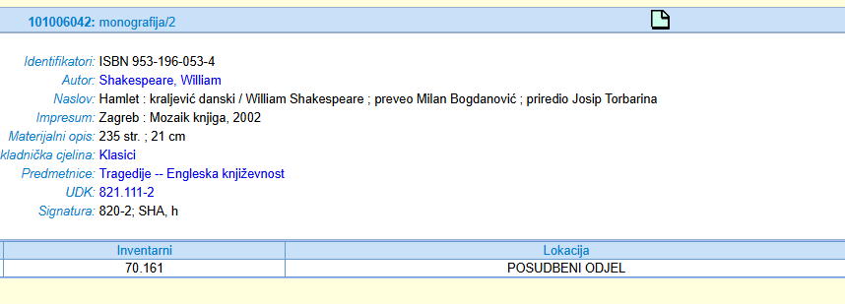
Signatura = adresa knjige na polici.
Bibliografski zapis.
Opisuje djelo, njegovo izdanje, signaturu i informacije o dostupnosti.
Knjižnica FFOS
12

Slide 12
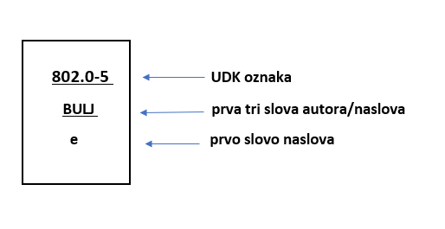
Signatura
Knjižnica FFOS
13

Slide 13
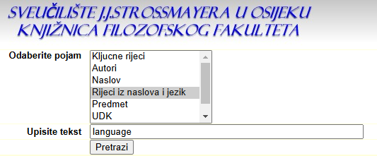
Pretraživanje po riječima iz naslova i jeziku
Pretraživanjem riječi iz naslova zadana riječ stoji na bilo kojem mjestu u naslovu djela (proširuje se broj rezultata pretraživanja)
Knjižnica FFOS
14

Slide 14
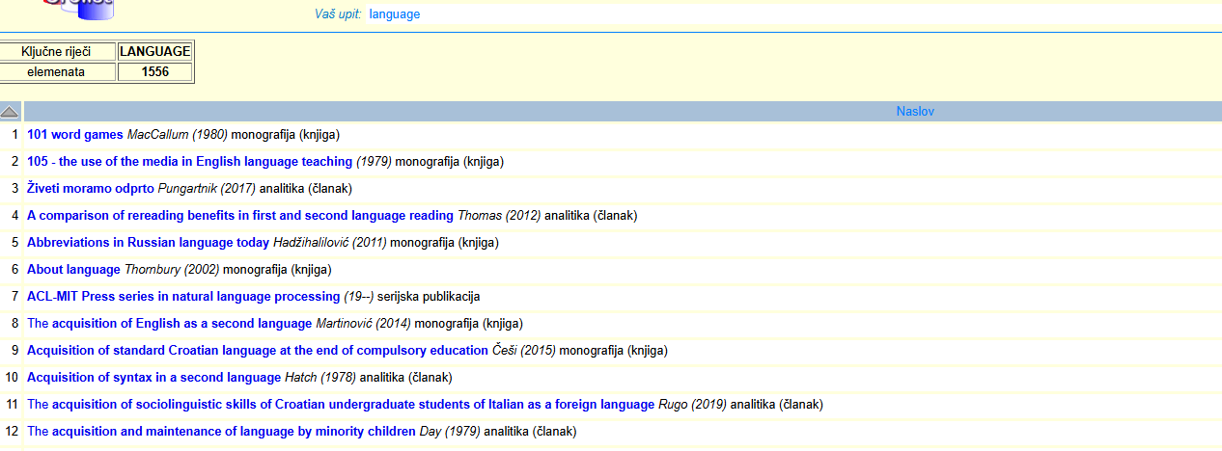
Pretraživanje po riječima iz naslova i jeziku
Knjižnica FFOS
14

Slide 15
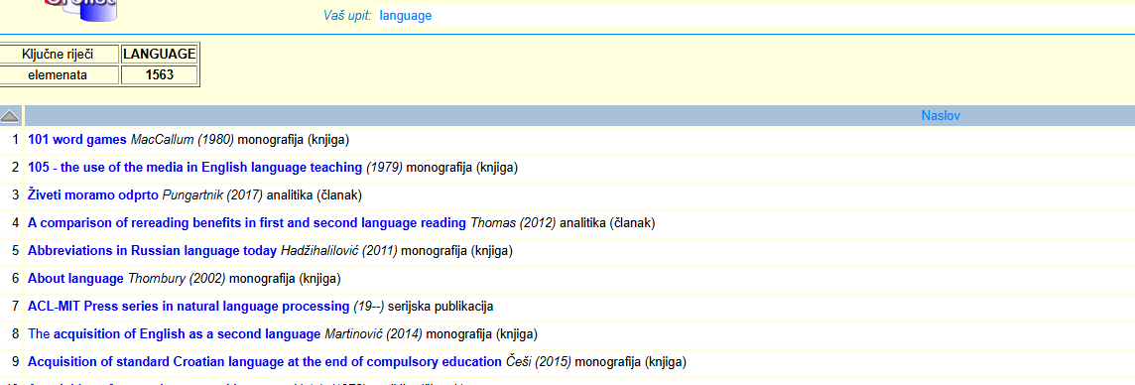
Pretraživanje po ključnim riječima
Knjižnica FFOS
15

Slide 16
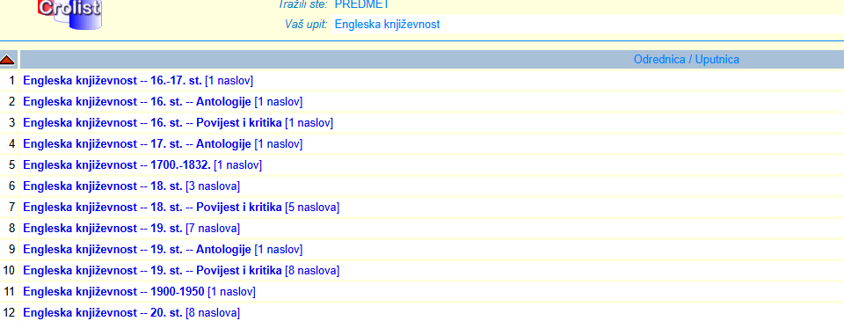
Pretraživanje po predmetu
Velika Britanija
Engleska književnost
Engleski jezik
Knjižnica FFOS
16

Slide 17
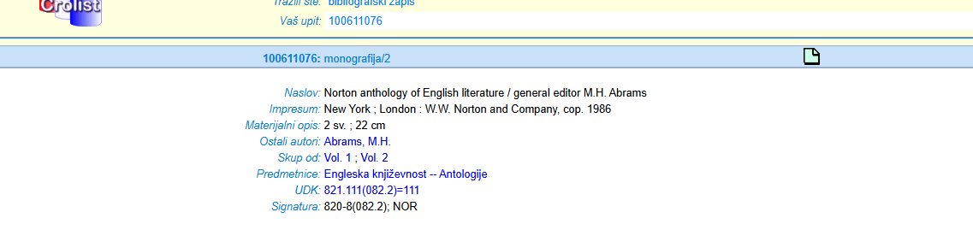
Knjižnica FFOS
17

Slide 18
Zadatci za vježbu
Koliko se djela koje je napisao James Joyce nalazi u online katalogu Knjižnice FFOS-a?
Koliko različitih izdanja romana „Catch-22” autora Josepha Hellera možete pronaći u online katalogu Knjižnice FFOS-a?
Posjeduje li Knjižnica romane iz niza „Harry Potter”?
4. Posjeduje li knjižnica FFOS-a sljedeće članke:
Tran, Thu. Action research in the English language classroom. In: Modern English teacher, Vol. 27, No. 3, 2018; str. 6-9
Vidak, Nives; Golemac, Zrinka. English language and economy in the digital world. In: DIEM, Vol. 6, No. 1, 2021; str. 55-62
Koliko je naslova u online katalogu Knjižnice FFOS-a koji u sebi sadrže frazu „english literature”?
Knjižnica FFOS
18

Slide 19
Zadatci za vježbu
6. U koliko knjiga/jedinica u online katalogu možete pronaći informacije o društvenom životu i običajima u
Velikoj Britaniji?
7. U koliko knjiga/jedinica u online katalogu možete pronaći informacije o drami Williama Shakespearea Hamlet?
8. U koliko knjiga/jedinica u online katalogu možete pronaći informacije o životu Abrahama Lincolna?
9. Koliko psiholoških romana knjižnica posjeduje iz engleske književnosti?
10. U koliko naslova u online katalogu možete pronaći podatke o dijalektima engleskoga jezika?
Knjižnica FFOS
19

Slide 20
PORTAL ELEKTRONIČKIH IZVORA za hrvatsku akademsku i znanstvenu zajednicu
http://baze.nsk.hr/
Nacionalna licenca
Knjižnica FFOS
20

Slide 21
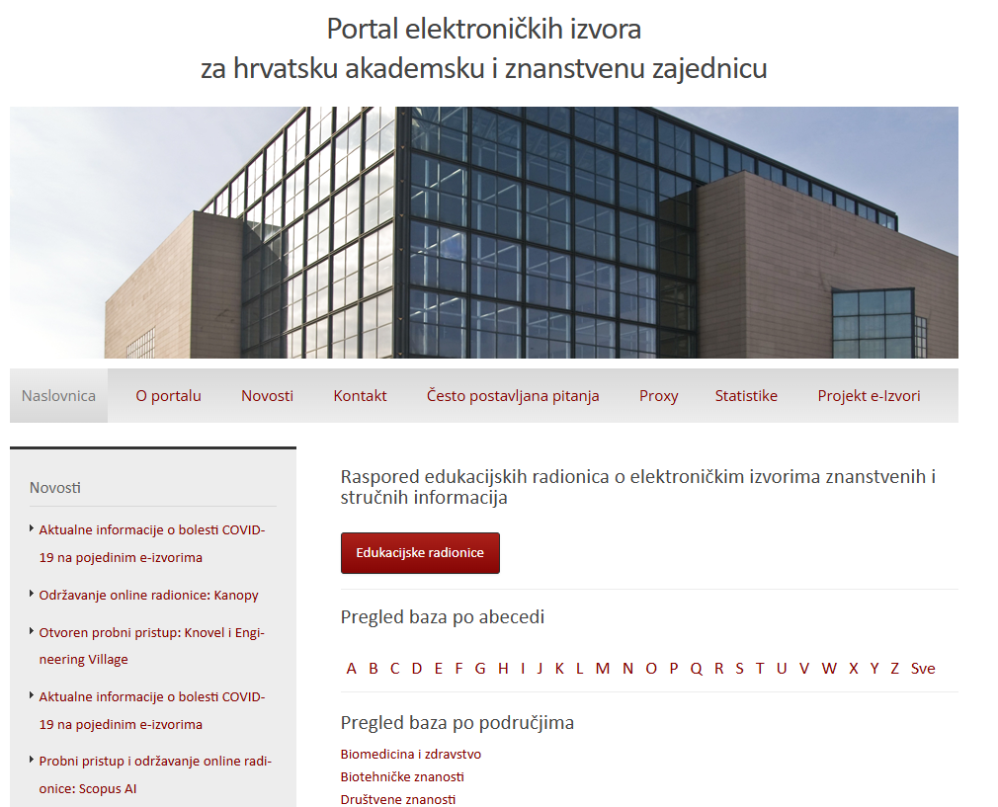
Knjižnica FFOS
21

Slide 22
PRISTUP
Pristup s fakulteta (prepoznavanjem IP adrese)
Putem Proxy servera od kuće (prepoznavanjem korisničkog imena i
lozinke FFOS e-maila)
npr. Korisničko ime: isipos@ffos.hr
Lozinka: ********
Knjižnica FFOS
22

Slide 23
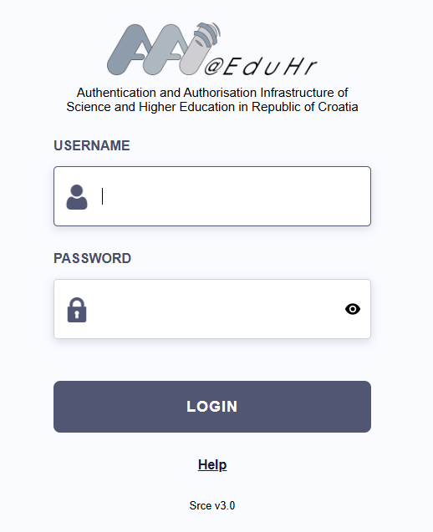
Knjižnica FFOS
23

Slide 24
Što su baze podataka?
organizirane zbirke podataka
izvori pouzdanih informacija
pružaju jedinstvene informacije koje nisu dostupne putem mrežnih pretraživača
bez njih je nemoguće napisati kvalitetan i opsežan znanstveni rad koji sadrži najnovija saznanja iz svijeta znanosti
Knjižnica FFOS
24

Slide 25
Vrste baza podataka
Bibliografske baze podataka- sadrže podatke o radovima kao što su autor, naslov rada, sažetak
Citatne baze podataka- daju odgovor na pitanje: Koji su radovi najpopularniji, najčitaniji ili najviše citirani unutar nekog znanstvenog područja?
Baze podataka s cjelovitim tekstom - mogućnost uvida u cjeloviti tekst pojedinog rada.
Knjižnica FFOS
25

Slide 26
Preporučene platforme i baze podataka za područje jezika i lingvistike
Academic Complete: e-knjige
EBSCOhost
Cambridge eBooks
JSTOR
Oxford Journals
Project Muse
ProQuest Central
ScienceDirect Journals
Springer Journals
Taylor & Francis Subject Collections
Wiley Online Library
Knjižnica FFOS
26

Slide 27
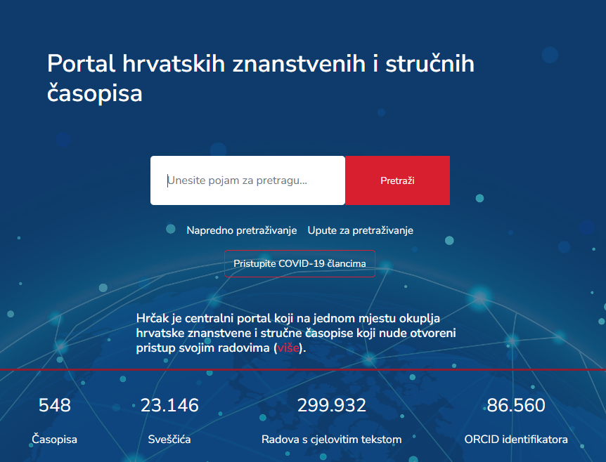
www.hrcak.srce.hr
Knjižnica FFOS
27

Slide 28
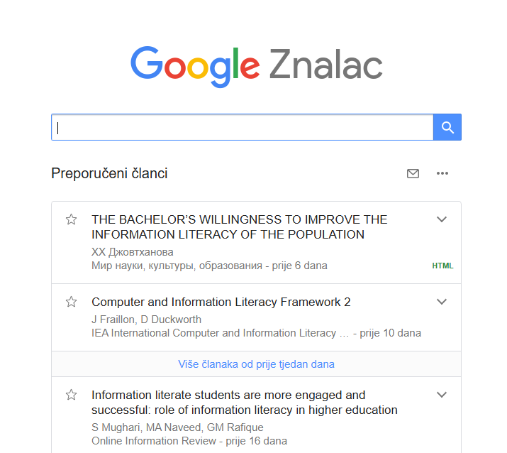
Knjižnica FFOS
28

Slide 29
Digitalne zbirke
Zbirke digitaliziranih publikacija, najčešće starih i rijetkih primjeraka knjiga i časopisa.
Knjižnica FFOS
29

Slide 30
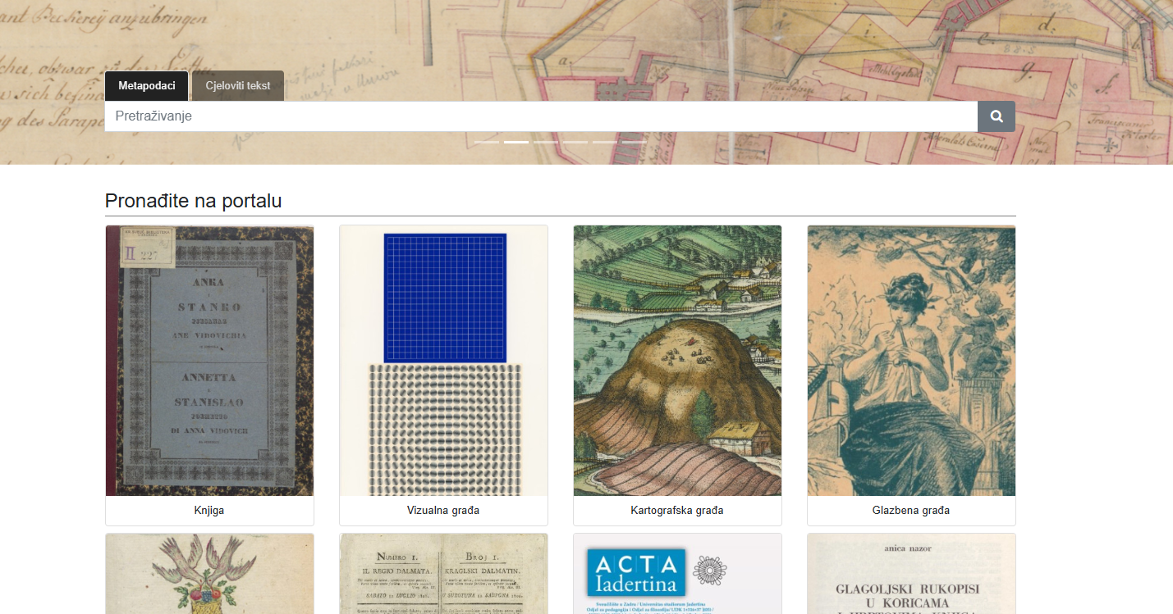
https://digitalna.nsk.hr/
Knjižnica FFOS
30

Slide 31
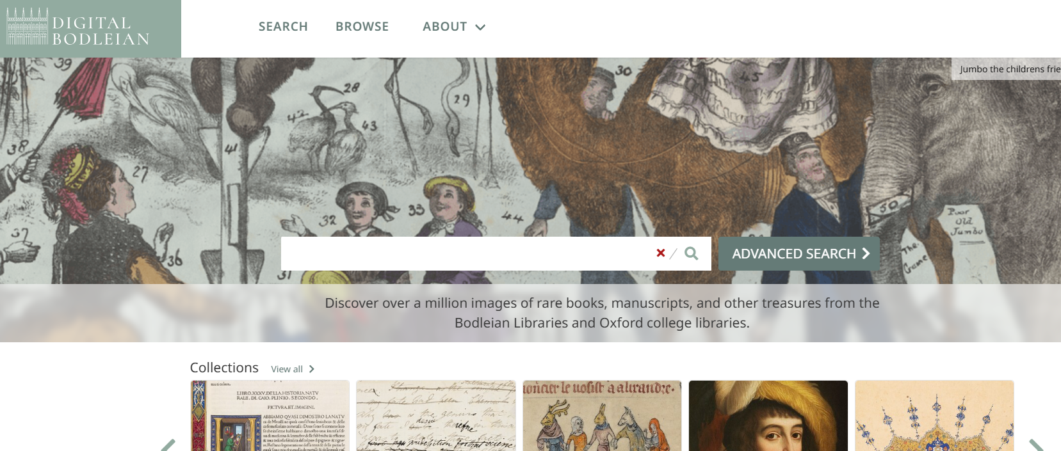
https://digital.bodleian.ox.ac.uk/
Knjižnica FFOS
31

Slide 32

https://www.bl.uk/
Knjižnica FFOS
32

Slide 33
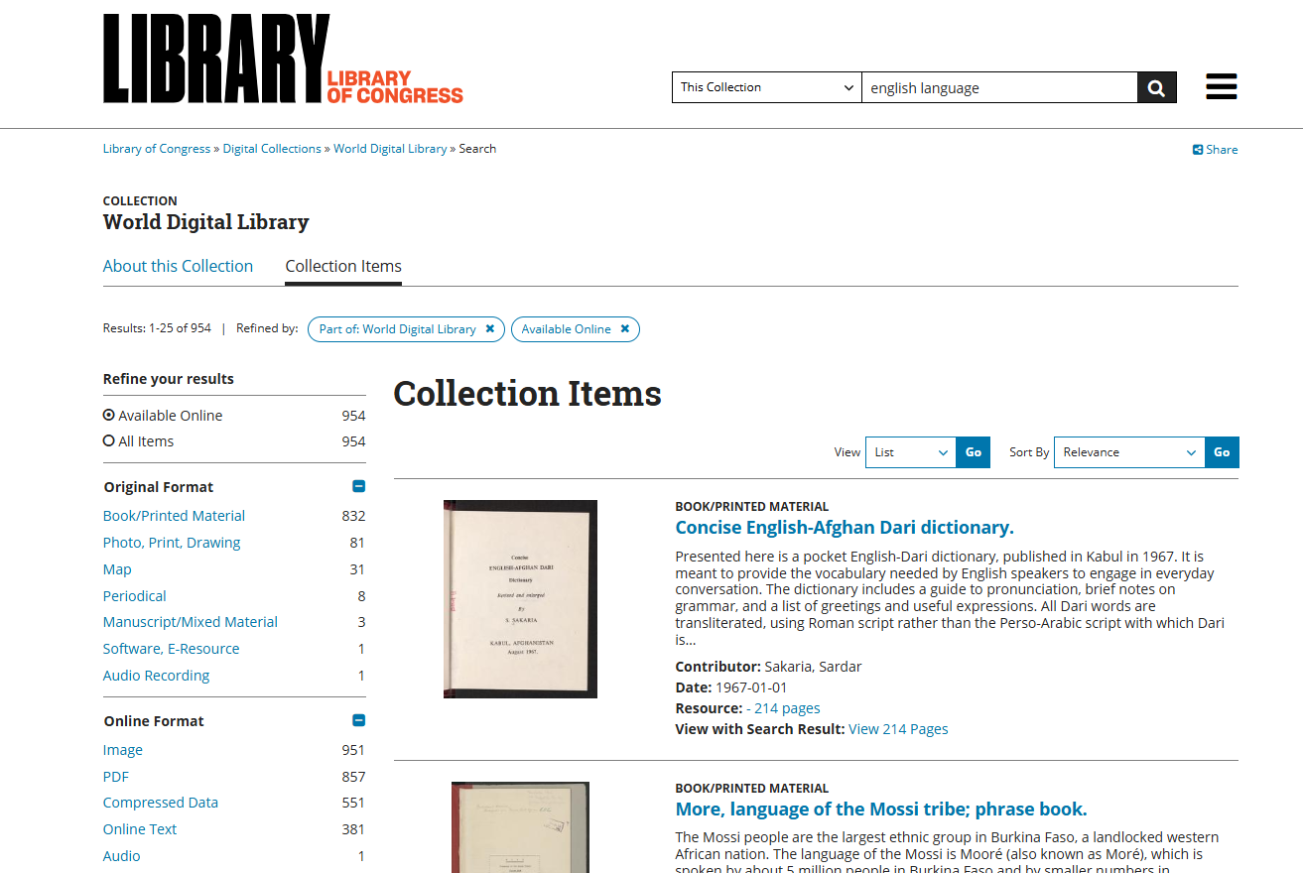
https://www.loc.gov/collections/world-digital-library/
Knjižnica FFOS
33

Slide 34

Informacije
Za sve dodatne upite ili pomoć pri pretraživanju slobodno se obratite na
e-mail isipos@ffos.hr ili posjetom Knjižnici.
Trebate pomoć pri pretraživanju?
Obratite se Knjižnici osobno ili e-poštom.
Knjižnica FFOS
34

